Slide 1

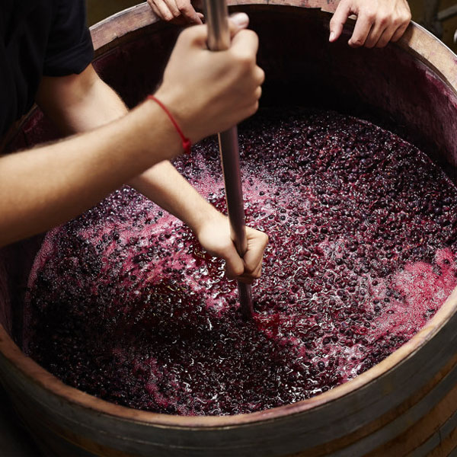
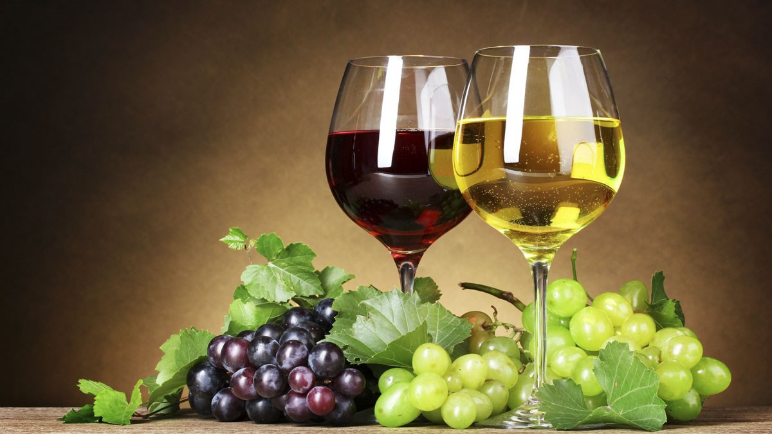
KHỞI ĐỘNG
Những hình ảnh sau đây cho em liên tưởng đến chất nào?

Slide 2
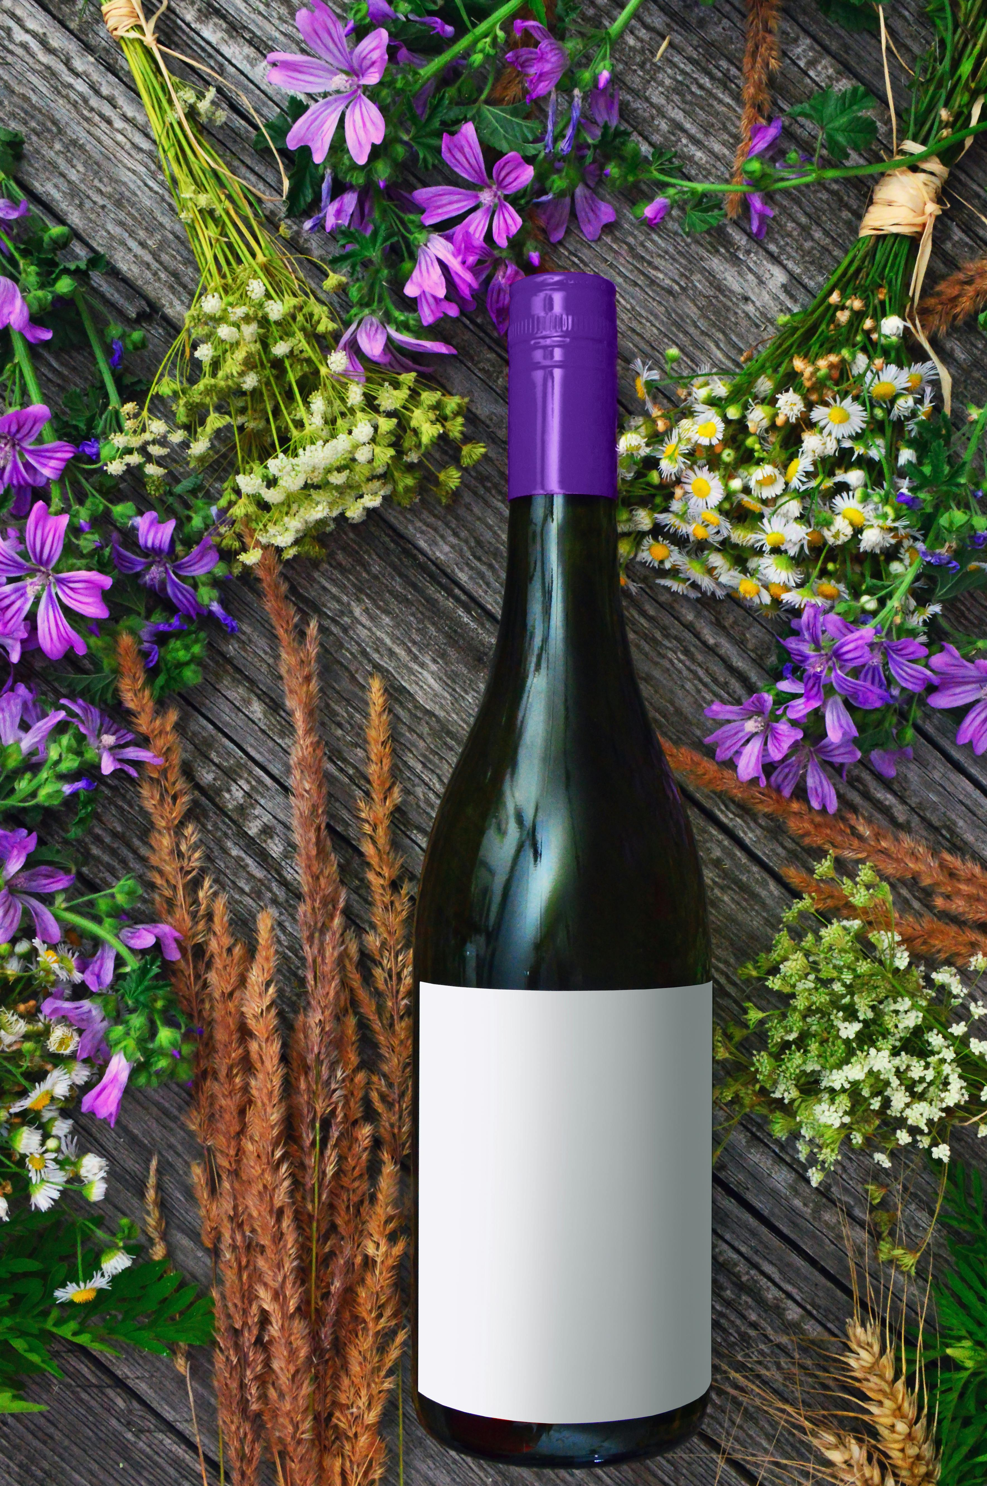
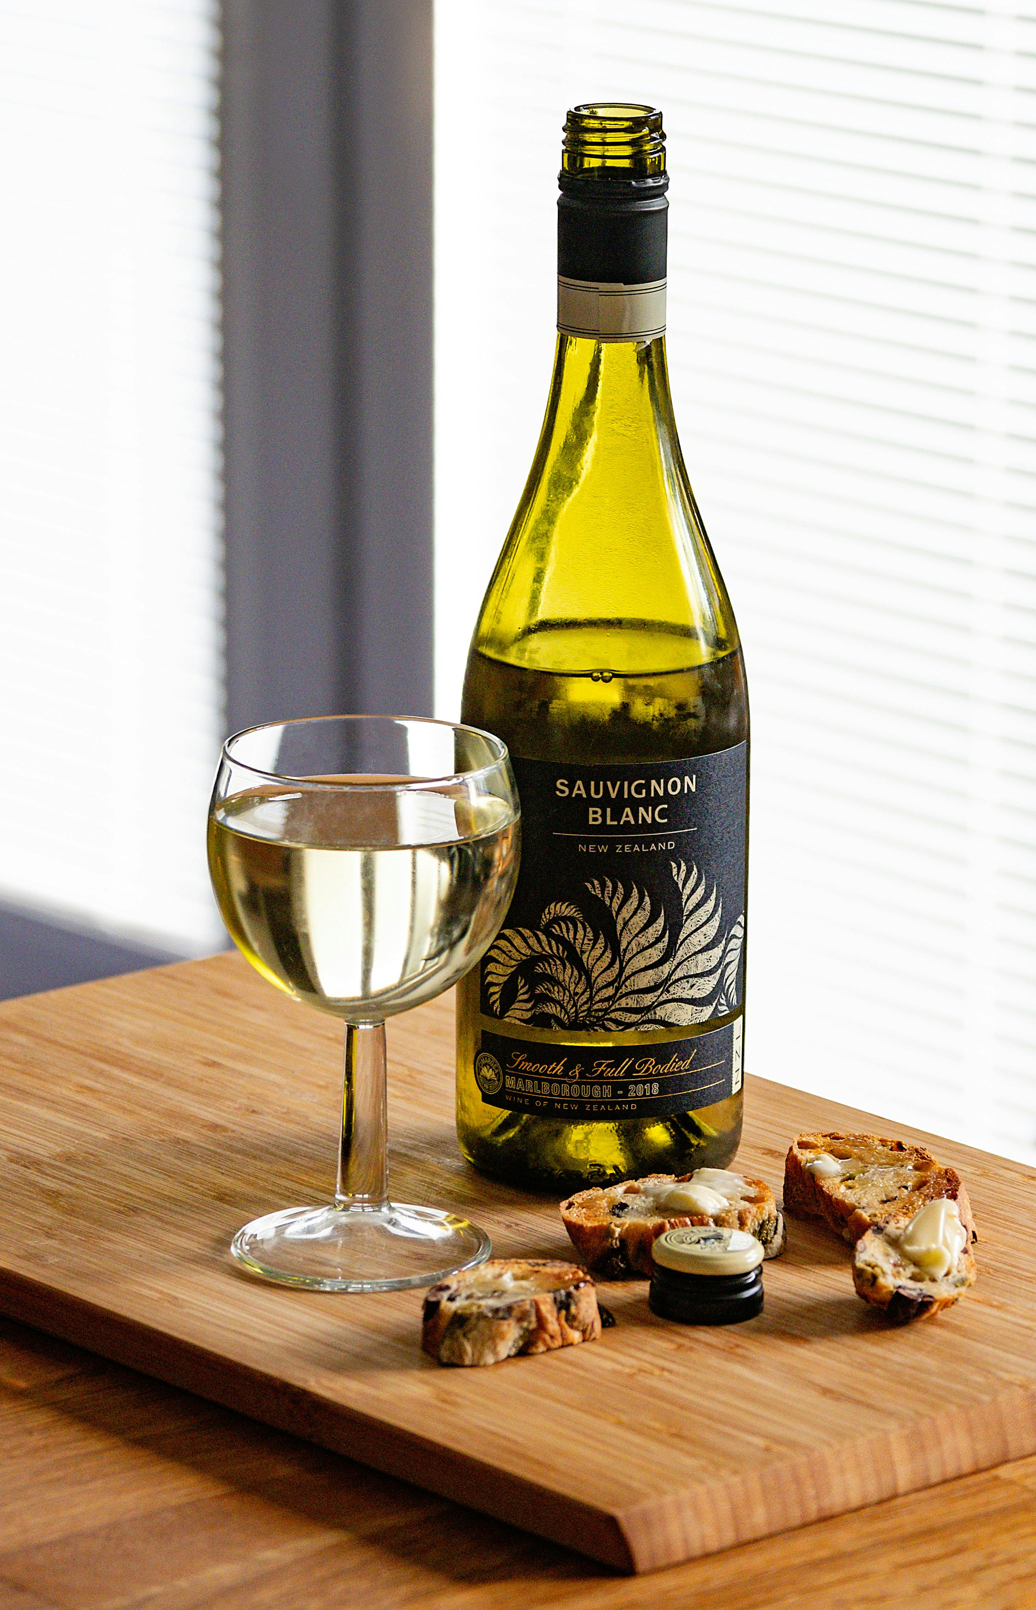
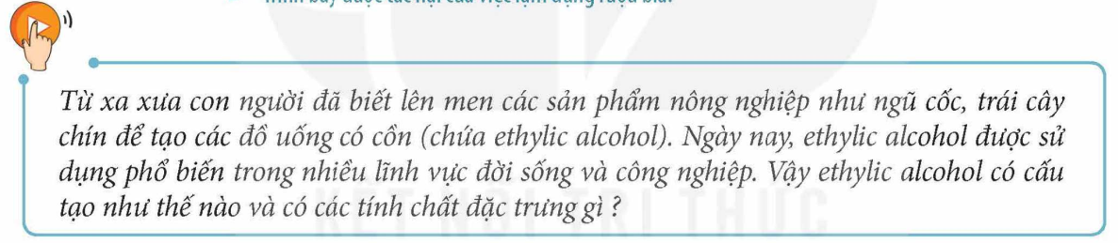

Slide 3
BÀI 26: ETHYLIC ALCOHOL
CHƯƠNG VIII:
ETHYLIC ALCOHOL VÀ
ACETIC ACID

Slide 4
NỘI DUNG BÀI HỌC
Công thức và đặc điểm cấu tạo
II
I
Tính chất vật lý
Điều chế
IV
III
Tính chất hóa học
Tác hại của việc lạm dụng rượu, bia, đồ uống có cồn
VI
V
Ứng dụng

Slide 5

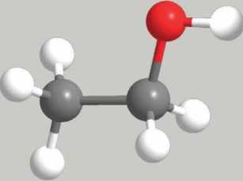

I. CÔNG THỨC VÀ ĐẶC ĐIỂM CẤU TẠO
Hoạt động cặp đôi: 3 phút
Dựa vào mô hình phân tử ethylic alcohol (Hình 26.1), hãy viết công thức phân tử, công thức cấu tạo thu gọn của ethylic alcohol (ethanol) và so sánh với alkane cùng số nguyên tử carbon về thành phần nguyên tố, nhóm nguyên tử liên kết trực tiệp với nguyên tử carbon.
Nguyên tử C
Nguyên tử H
Nguyên tử O

Slide 6
Công thức phân tử :
Công thức cấu tạo
H H
H C – C – O H
H H
Hay
CH₃ – CH₂ – OH
Trong phân tử rượu ethylic alcohol có nhóm – OH , chính nhóm này làm cho rượu có tính chất hóa học đặc trưng .
Notes:
Hay

Slide 7
II. Tính chất vật lý
Quan sát các sản phẩm trong đời sống có chứa ethylic alcohol ( Rượu gạo, cồn y tế, nước sát khuẩn... ) Nhận xét trạng thái, màu sắc, mùi, tính tan của ethylic alcohol
- Là chất lỏng, không màu, mùi đắc trưng, có vị cay.
Sôi ở 78,3⁰C, nhẹ hơn nước, tan vô hạn trong nước.
- Hòa tan được nhiều chất như iot, benzen...

Slide 8
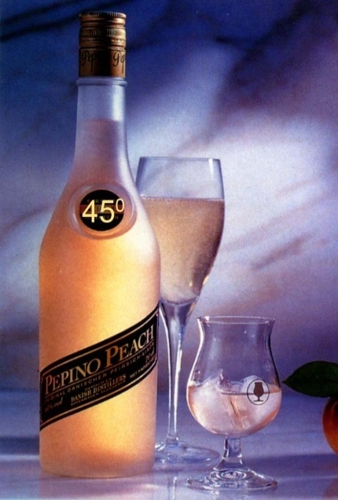
Con số ghi trên chai rượu cho biết điều gì?.

Slide 9
Rượu 45⁰ :
Trong 100ml rượu có 45ml rượu ethylic alcohol nguyên chất.
Tương tự:
Rượu 20⁰: Trong 100ml rượu có 20ml ethylic alcohol nguyên chất.
Vậy độ cồn là gì?
Độ cồn: là số ml ethylic alcohol nguyên chất có trong 100 ml dung dịch ở 20⁰C.
Độ cồn thường kí hiệu là X⁰ hoặc X% vol.

Slide 10
CÁCH PHA CHẾ RƯỢU 45⁰
100 ml
45 ml
55 ml
45 ml
Rượu 45⁰
Rượu etylic
Nước
Rượu etylic

Slide 11
Trên nhãn các chai bia, rượu vang... Có ghi các giá trị như 4%vol, 14%vol, 40%vol ... Các giá trị này có ý nghĩa như thế nào?

Slide 12

Cồn y tế, nước rửa tay sát khuẩn, … chứa ethylic alcohol với hàm lượng 60% đến 85% về thể tích có tính diệt khuẩn. Khi tiếp xúc với vi khuẩn, ethylic alcohol gây đông tụ protein, phá vỡ cấu trúc của vi khuẩn, làm cho vi khuẩn chết.

Slide 13
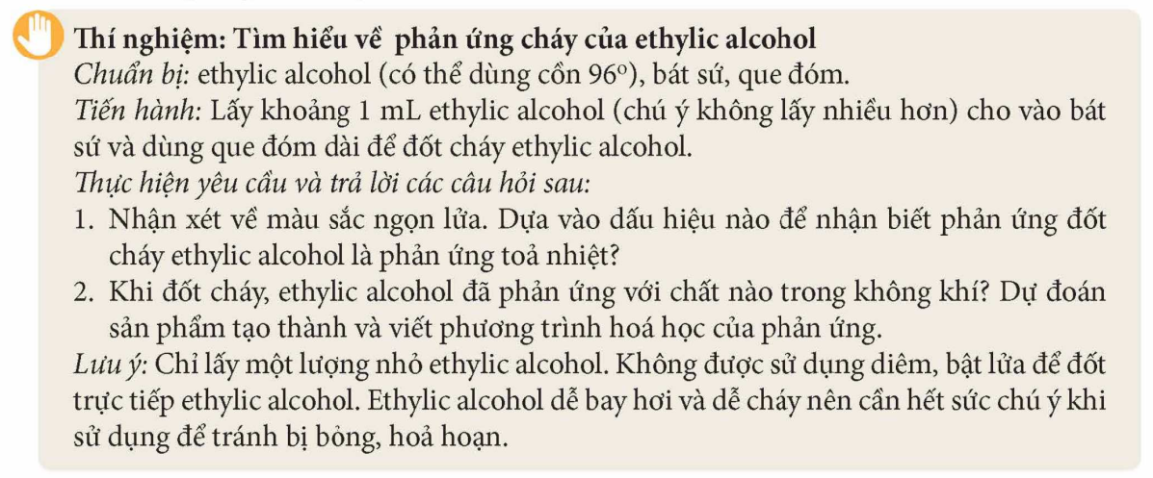
III. Tính chất hoá học
1 . Phản ứng cháy của ethylic alcohol
tttaaatttttttt
ee

Slide 14
III. Tính chất hoá học
1 . Phản ứng cháy của ethylic alcohol
- Thí nghiệm đốt cháy cồn 96⁰ :
- Cồn cháy với ngọn lửa màu xanh, tạo khí carbon dioxide và hơi nước:
tttaaatttttttt
ee
tº
C₂H₆O +3O₂ 2CO₂+ 3H₂O
?
1. Ethylic alcohol dễ cháy nên cần lưu ý gì khi sử dụng ethylic alcohol ?
2. Ethylic alcohol được dùng làm nhiên liệu trong đèn cồn, ... Hoặc phối trộn với xăng làm nhiên liệu cho động cơ đốt trong... Ứng dụng này dựa vào tính chất nào của ethylic alcohol ?

Slide 15
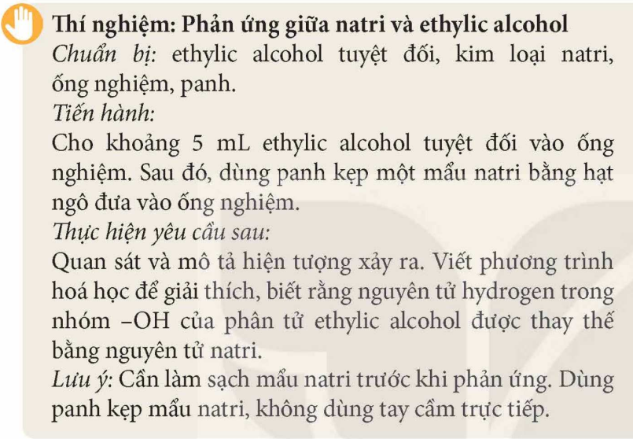
III. Tính chất hoá học
2. Phản ứng với natri

Slide 16
2. Phản ứng với natri.
Thí nghiệm phản ứng với sodium:
Hiện tượng: viên Na tan dần, có khí không màu sinh ra.

Slide 17
Phản ứng hóa học giữa Ethylic alcohol với natri.
H H
H C C O
H H
H H
H C C O H
H H
Na
H
+
Na
+
2
2C₂H₅OH + 2Na 2C₂H₅ONa + H₂
Phản ứng trên là phản ứng thế
Các kim loại mạnh như Na, K thay thế được nguyên tử H trong nhóm – OH của ethylic alcohol

Slide 18
Trong số các chất sau: CH₃-CH₃; CH₂=CH₂;
CH₃- OH; C₂H₅-OH, chất nào tác dụng được với Na? Viết PTHH của phản ứng.

Slide 19
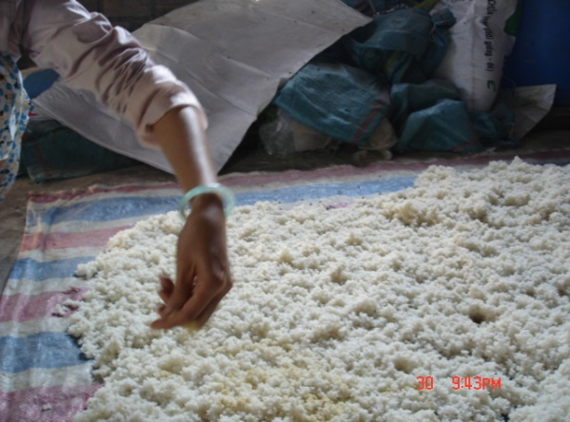
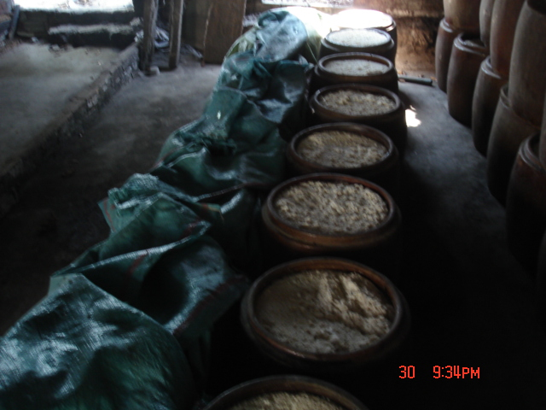
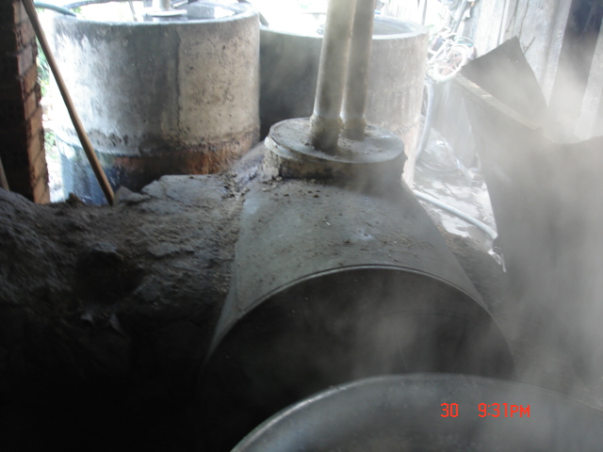
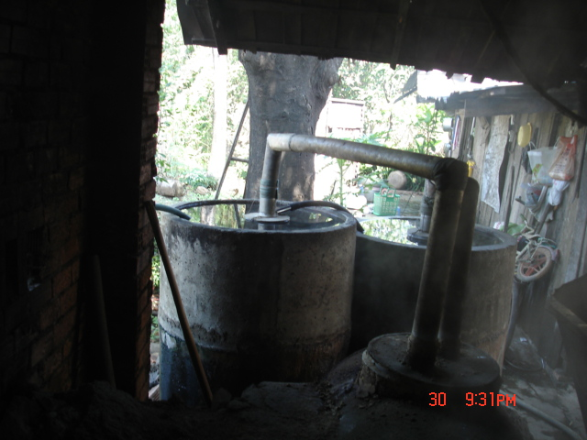
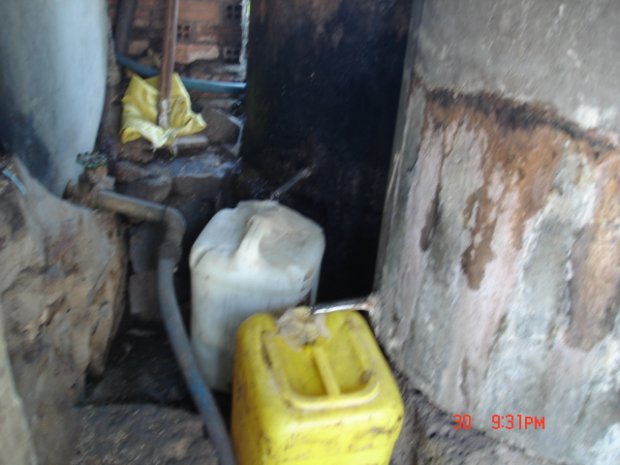

IV. ĐIỀU CHẾ
1. ĐIỀU CHẾ ETHYLIC ALCOHOL TỪ TINH BỘT
Các bước tiến hành chưng cất rượu
Rắc men
ủ men
Chưng cất
Ethylic alcohol
chưng cất
Chưng cất
Thành rượu

Slide 20
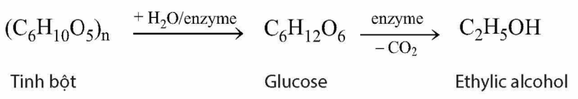
-Lên men các nguyên liệu chứa tinh bột, đường hoặc cellulose

Slide 21
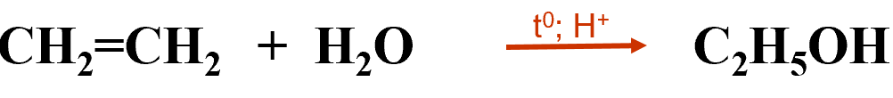
2. Điều chế ethylic alcohol từ ethylene
- Phương pháp này dùng điều chế ethylic alcohol trong công nghiệp
?
1. Tại sao khi ủ các loại quả chín có đường glucose như nho, táo, mơ, mận. .... Ở điều kiện thích hợp , sau 1 thời gian thì thu được nước quả có mùi đặc trưng của ethylic alcohol ?
2. Em hãy tìm hiểu các nguồn nguyên liệu ở địa phương có thể sử dụng để điều chế ethylic alcohol ?

Slide 22
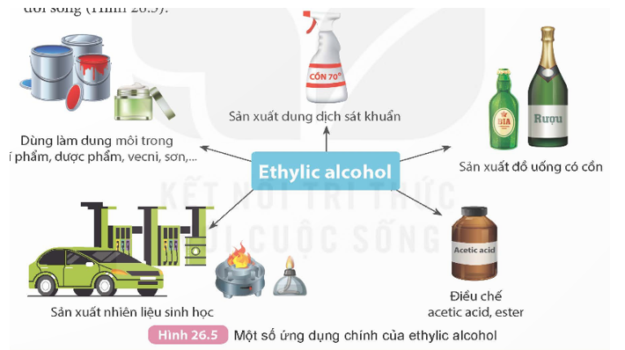
V. ỨNG DỤNG
Dựa vào sơ đồ H26.5 và tìm hiểu thông tin , em hãy trình bày các ứng dụng của ethylic alcohol và cho biết ứng dụng đó dựa vào tính chất gì của ethylic alcohol

Slide 23
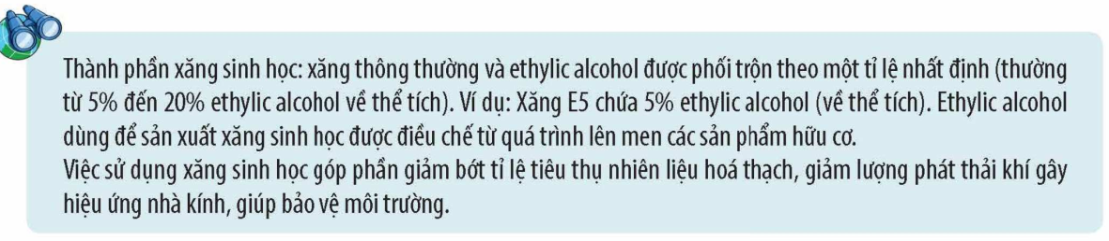
V. ỨNG DỤNG
- Dùng làm dung môi trong công nghiệp, sản xuất nhiên liệu sinh học, nguyên liệu cho công nghiệp hóa học (sản xuất cao su tổng hợp, acetic acid,dược phẩm…), làm dung môi (pha vec ni, pha nước hoa..)

Slide 24
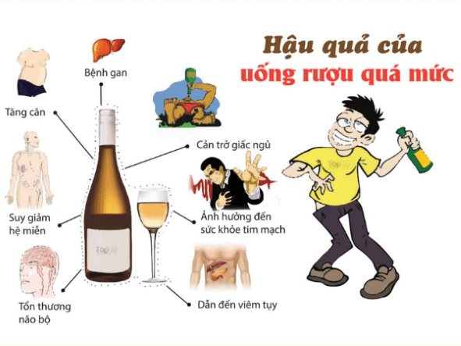
VI-Tác hại của việc lạm dụng rượu , bia, đồ uống có cồn.
Quan sát hình ảnh và cho biết tác hại của đồ uống có cồn đến sức khoe con người và xã hội.

Slide 25


Slide 26


Câu hỏi 1 : Công thức phân tử của ethylic alcohol là?
CH₄
A.
B. C₂H₆
C. C₂H₆O
D. C₂H₄

Slide 27
Câu hỏi 2: Tính chất vật lý của athylic alcohol là ?
A. Chất lỏng màu vàng, có mùi đặc trưng, vị cay, không tan trong nước, hòa tan được nhiều chất như iodine…
B. Chất lỏng , không màu, có mùi đặc trưng,vị cay, không tan trong nước hòa tan được nhiều chất như iodune…
C. Chất lỏng màu vàng , có mùi đặc trưng,vị cay,tan vô hạn trong nước, hòa tan được nhiều chất như iodine…
D. Chất lỏng, không màu,có mùi đặc trưng,vị cay,tan vô hạn trong nước,hòa tan được nhiều chất như iodine…

Slide 28
Câu hỏi 3: Độ cồn là ?
A. Số ml ethylic alcohol nguyên chất có trong 100ml dung dịch ở 20oC
B. Số ml nước có trong 100ml dung dịch ethylic alcohol ở 20 oC
C. Số gam ethylic alcohol có trong 100gam dung dịch ethylic alcohol ở 20oC
D. Số gam nước có trong 100gam dung dịch ethylic alcohol ở 20oC

Slide 29
Câu hỏi 4: Ethylic alcohol cháy trong không khí theo sơ đồ sau:
Tổng hệ số các chất trong PT là?
A. 10
B. 8
C. 9
D. 7

Slide 30
Câu hỏi 5: Cho ethylic alcohol 96 độ tác dụng với sodium. Số phản ứng hóa học có thể xảy ra là?
A. 0
B. 1
C. 2
D. 3

Slide 31
Câu hỏi 6: Ứng dụng nào sau đây không phải của ethylic alcohol?
A. Dùng làm nhiên liệu
B. Pha chế nước rửa tay khô
C. Sản xuất O₂
D. Sản xuất rượu bia

Slide 32
Câu hỏi 7 : Ứng dụng nào sau đây không được dùng làm nguyên liệu để điều chế trực tiếp ra ethylic alcolhol ?
A. Khí ethylene
B. Tinh bột
C. Đường
D. Khí methane

Slide 33
Câu hỏi 8: Ethylic alcohol có khả năng hòa tan nhiều trong nước hơn methane, ethylene là do :
A. Trong phân tử ethylic alcohol có nhóm -OH
B. Trong phân tử ethylic alcohol có 2 nguyên tử carbon.
C. Trong phân tử ethylic alcohol có 6 nguyên tử hydrogen
D. Trong phân tử ethuylic alcohol có 2 nguyên tử carbon và 6 nguyên tử hydrogen.

Slide 34
Câu hỏi 10: Thể tích oxygen ở 25oC và 1 bar cần dùng để đốt cháy hoàn toàn 13,8 gam ethylic alcohol nguyên chat là ?
A. 7,437 lít
B. 4,958 lít
C. 2,479 lít
D. 22,311 lít

Slide 35
Câu hỏi 10: Tác hại của rượu bia là ?
A. Tác động có hại của rượu bia đôi với sức khỏe con người, gia đình, cộng đồng, ATGT,trật tự,ATXH,kinh tế ,văn hóa và các vấn đề XH khác
B. Tác động có hại của rượu bia đôi với sức khỏe con người, gia đình, cộng đồng, ATGT,trật tự,ATXH,kinh tế và các vấn đề XH khác
C. Tác động của rượu bia đôi với sức khỏe con người, gia đình, cộng đồng, ATGT,trật tự,ATXH,kinh tế và các vấn đề XH khác
D. Tất cả các đáp án trên

Slide 36
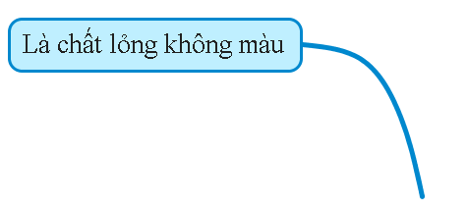
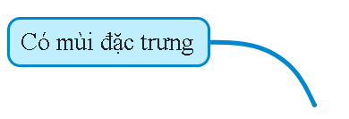
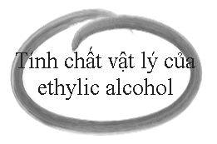
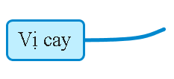


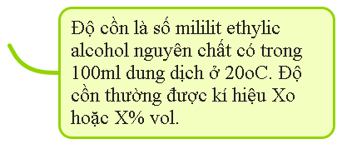
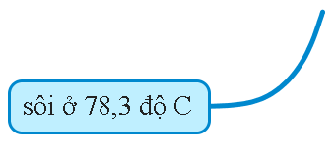
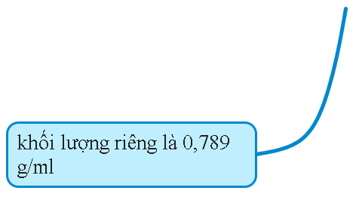
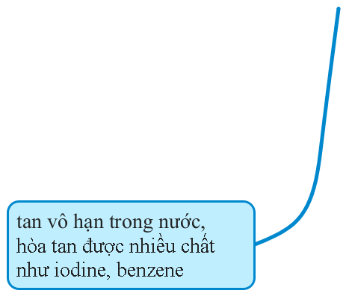

Slide 37
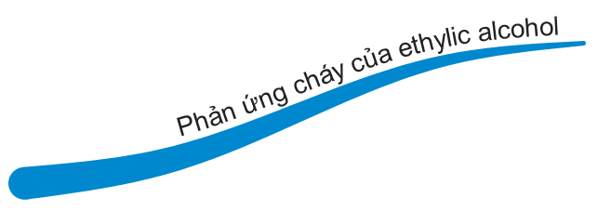
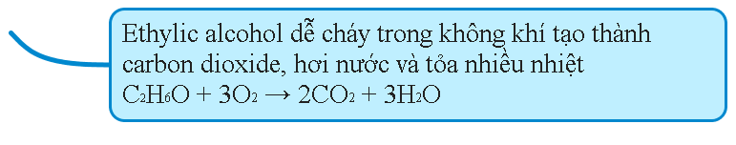
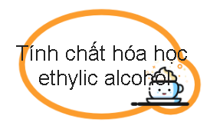

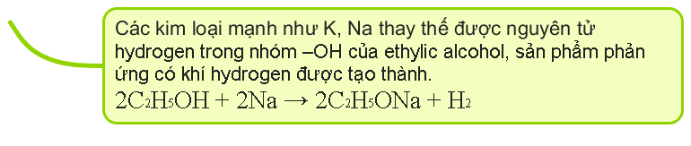

Slide 38
